Slide 1
Lituanistinės mokyklėlės Danijoje
Mūsų sėkmės faktorius

Slide 2
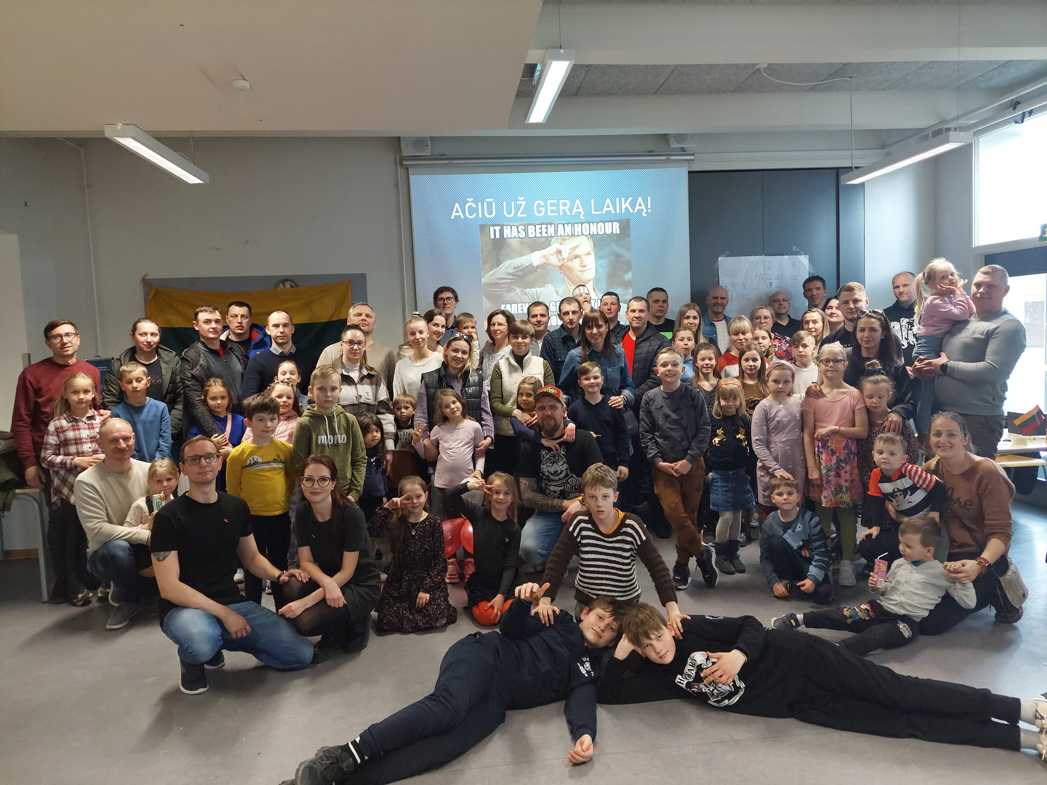
Tėvelių įtraukimas į mūsų veiklas.

Slide 3
Veiklos, kurios pasiteisino su tėveliais:
PROTMŪŠIS
ŽAIDIMAS SU KORTELĖMIS (raudona/žalia)
RIDENK IR LAIMĖK
ĮVAIRŪS RANKDARBIAI
KALĖDINĖ ŠEIMŲ PENKIAKOVĖ.

Slide 4
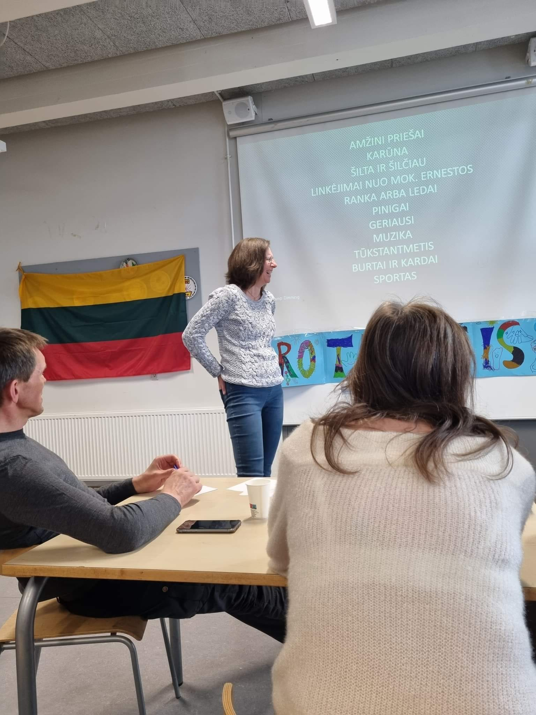
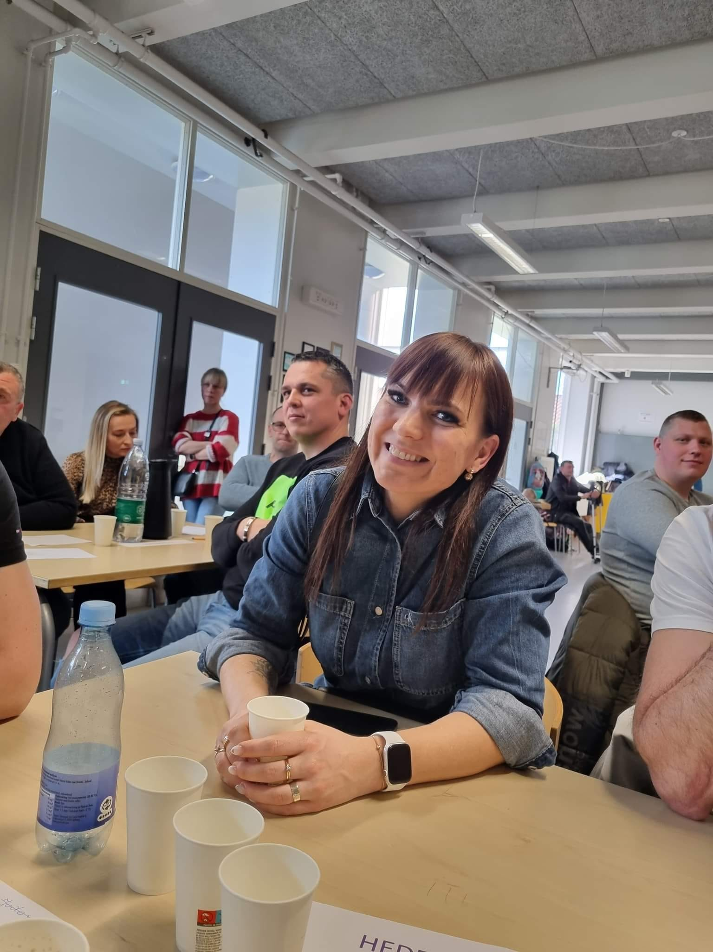
PROTMŪŠIS

Slide 5
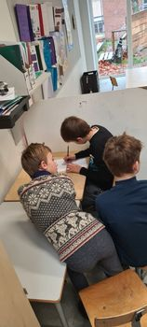
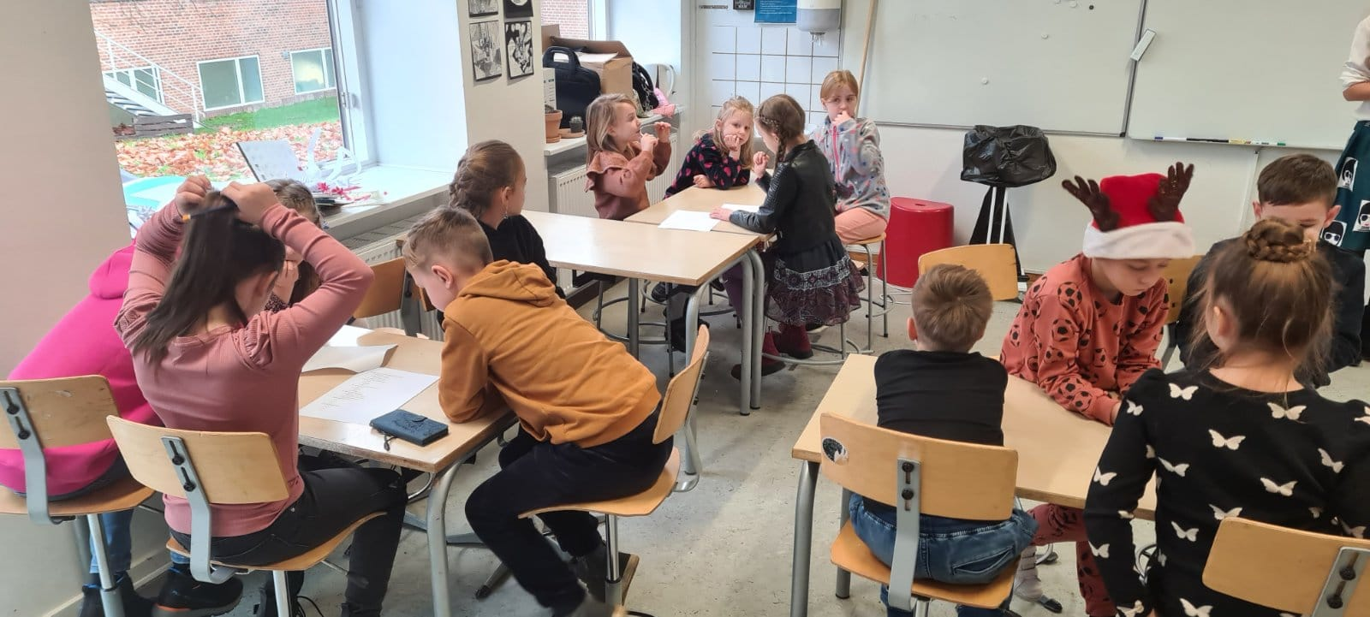
TUO PAČIU METUS JIS VYKSTA IR VAIKAMS.

Slide 6
Vaikų protmūšio temos:
ŽINOMI ŽMONĖS.
EUROPOS VALSTYBIŲ VĖLIAVOS.
LIETUVOS ŽEMĖLAPIS.
KONKREČIOS TEMOS: DARIUS IR GIRĖNAS, GINTARO ISTORIJA, KĄ REIŠKIA - NEPRIKLAUSOMA VALSTYBĖ.

Slide 7
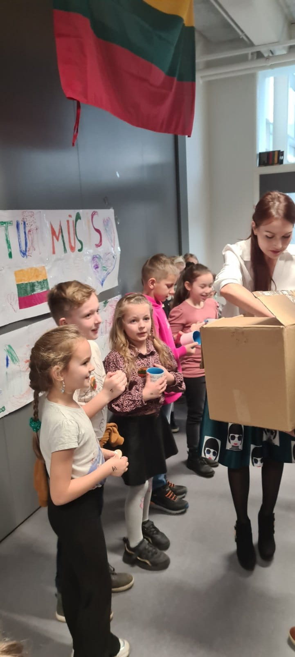
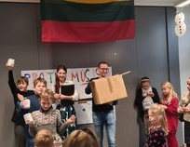
APDOVANOJIMAI!

Slide 8
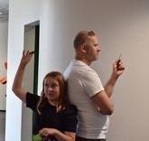
ŽAIDIMAS SU KORTELĖMIS. ŽALIA – TAIP RAUDONA - NE

Slide 9
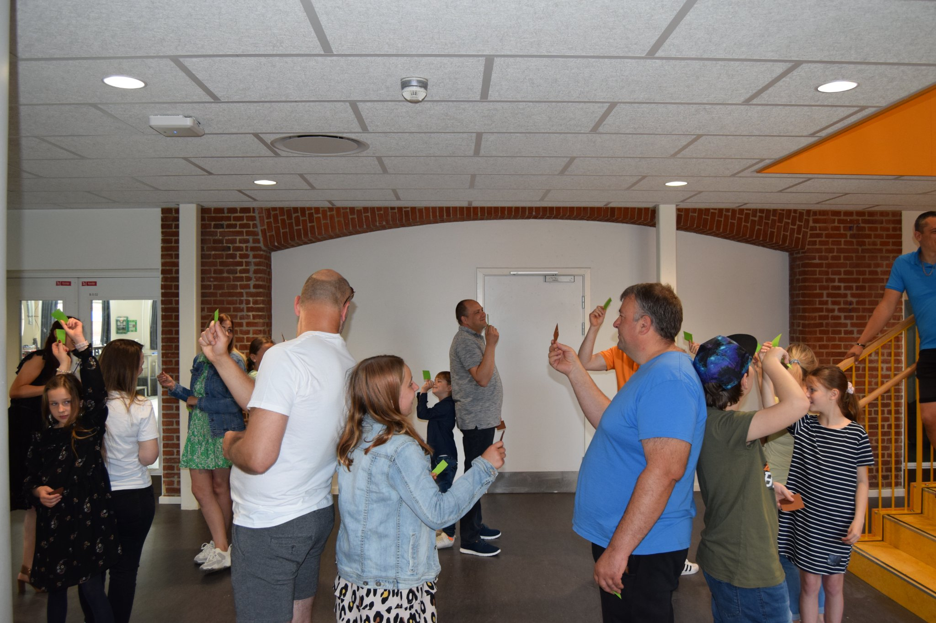

Slide 10
GALIMI TEIGINIAI:
KAI VAIKAS GALVOJA APIE SAVE:
AŠ KIEKVIENĄ RYTĄ PASIKLOJU LOVĄ.
AŠ NIEKADA NEMELUOJU TĖVAMS.
KAI VAIKAS GALVOJA APIE TĖVUS:
TĖTIS ARBA MAMA DAŽNAI SUSITINKA SU DRAUGĖMIS/DRAUGAIS.
TĖTIS ARBA MAMA YRA MAN KAŽKĄ PAŽADĖJĘS, BET TO PAŽADO NEIŠTESĖJĘS.

Slide 11
RIDENK IR LAIMĖK

Slide 12
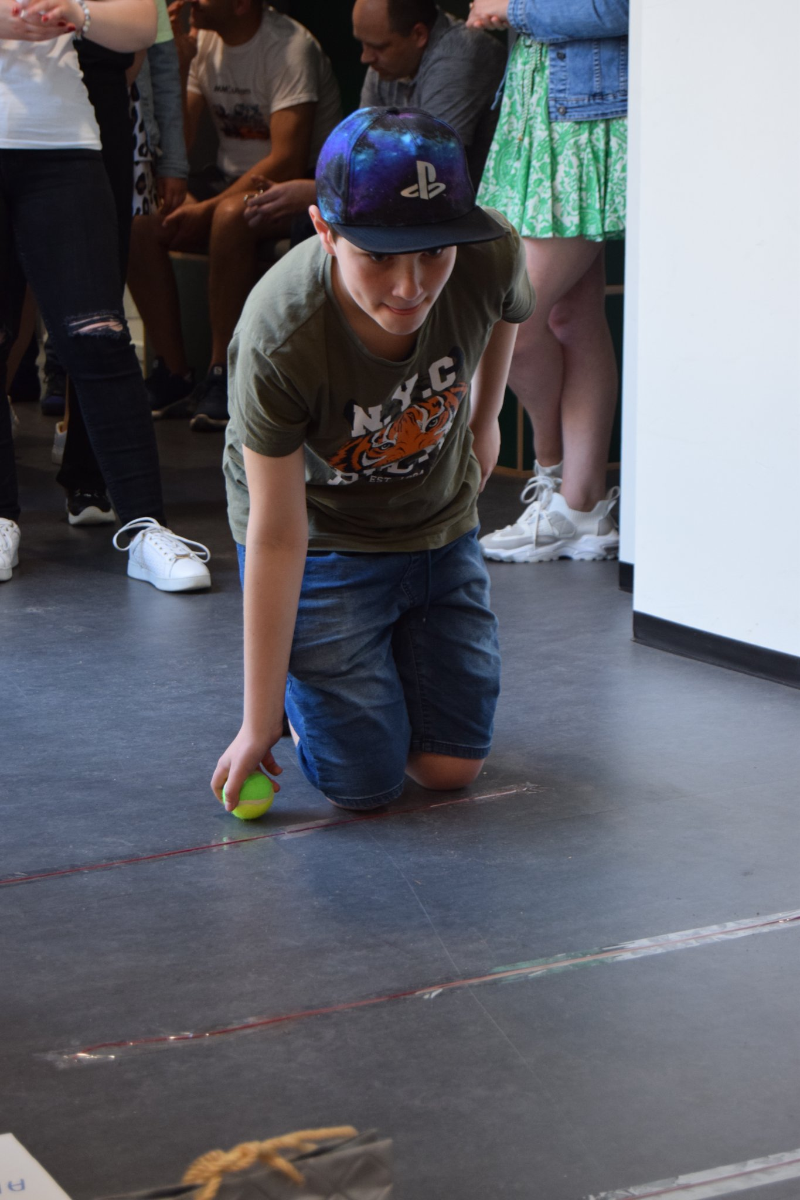

Slide 13
ĮVAIRŪS RANKDARBIAI

Slide 14
KALĖDINĖ ŠEIMŲ PENKIAKOVĖ
ŠAŠKIŲ TURNYRAS
DARTAI
BOULINGAS
ALIAS
ŠARADOS

Slide 15
Labai ačiū už dėmesį ir, tikiuosi, kad buvo naudinga.
ernestabt@gmail.com

